Slide 2
Урок повторения и обобщения по теме
« Главные и второстепенные члены предложения»
В рамках акции «Спорт – альтернатива пагубным привычкам»

Slide 3
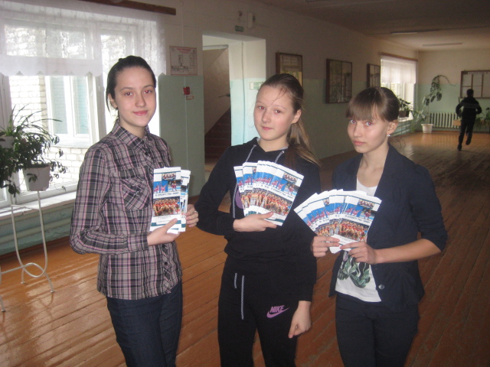

Slide 4
Спорт- это жизнь

Slide 5
1. Спорт продлевает жизнь.
2. Тренирующиеся вышли из зала.
3. Гимнаст с фигуристкой спешили на сборы.
4. Тренироваться – значит много работать.
5. Спортсмены начали тренироваться.
6. Человек должен трудиться.
7. Я был бы рад победить.
8. Жизнь без движения пуста.
9. Упражнение казалось простым.
10. Каждый мечтает стать красивым.

Slide 6
Определите синтаксическую функцию неопределённой формы глагола.
А. Курить –здоровью вредить.
Б. Доктора запретили ему курить.
В. Его привычка курить ему повредила.
Г. Он вышел покурить.

Slide 8
Интернет ресурсы
http://javasea.ru/uploads/posts/2013-03/1362660233_animaciya-flag-rossii.gif
http://talisman.sochi2014.com.images.1c-bitrix-cdn.ru/upload/iblock/1ce/1cef6baf64ab5fd31191aca89415c9bb.png
http://talisman.sochi2014.com.images.1c-bitrix-cdn.ru/upload/iblock/bf3/bf33442e5ca91009b90d648536b6c597.png
http://talisman.sochi2014.com.images.1c-bitrix-cdn.ru/upload/iblock/0cc/0cc7d3f84a23c7a9d80a2b65f71679a6.png
http://talisman.sochi2014.com.images.1c-bitrix-cdn.ru/upload/iblock/9e4/9e419927ea2c3e36976e50d4609c8f46.png
http://upload.wikimedia.org/wikipedia/ru/thumb/e/e3/Sochi_2014_-_Logo.svg/300px-Sochi_2014_-_Logo.svg.png
Вы можете использовать данный шаблон при создании своих презентаций. Но при этом обязательна ссылка на источник шаблона.
учитель английского языка
Бугаева Светлана Васильевна
МБОУ ООШ № 30 имени майора П.Ф.Баштовенко
ст. Петровской Славянского района
Сайт: lanabugaeva.ucoz.ru

